Slide 1
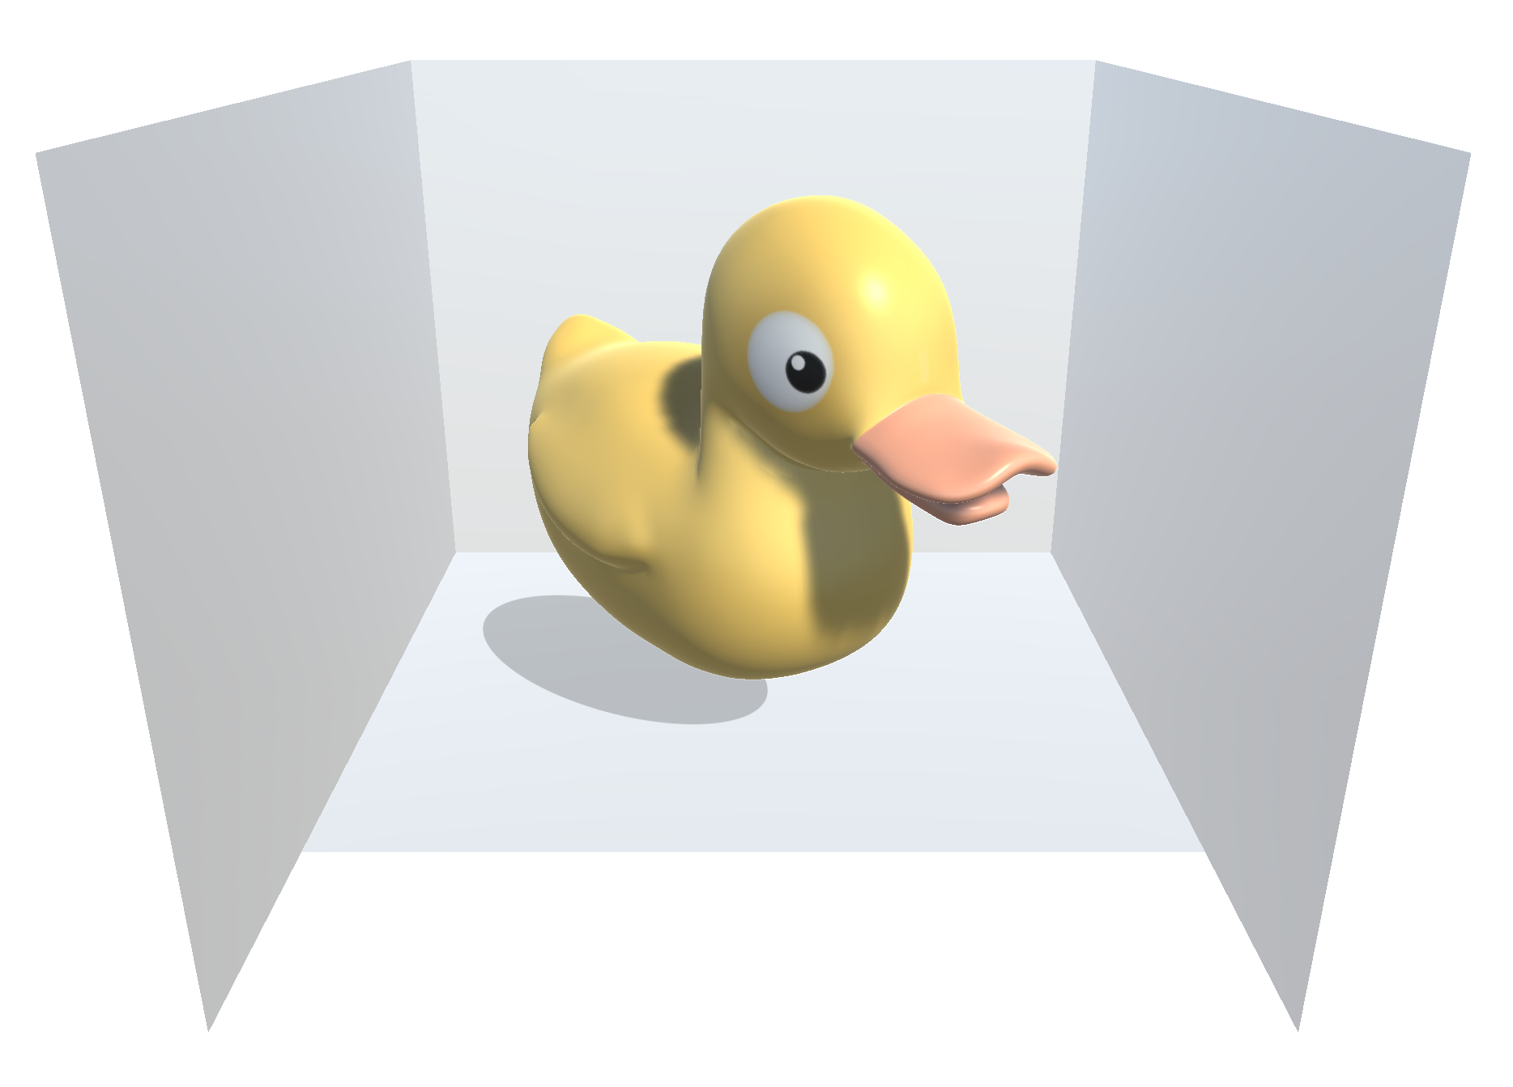
Unity 3D Server for CAVE Rendering
Bachelorthesis

Slide 2
Vision
Zukünftige Verwendung des Plugins

Slide 3
Vision
Zukünftige Verwendung des Plugins
Plug & Play / Drag & Drop
Innerhalb Minuten verwendbar
Konfigurier- und Erweiterbar
CAVE - Hardware erweiterbar
Notes:
Die Windows Umgebung des Renderservers bietet eine nicht-exotische Plattform
Mittelframeworks fallen komplett weg.
Plugin ist in der Sprache / Umgebung des Spieles, Applikation programmiert

Slide 4
Unity

Slide 5

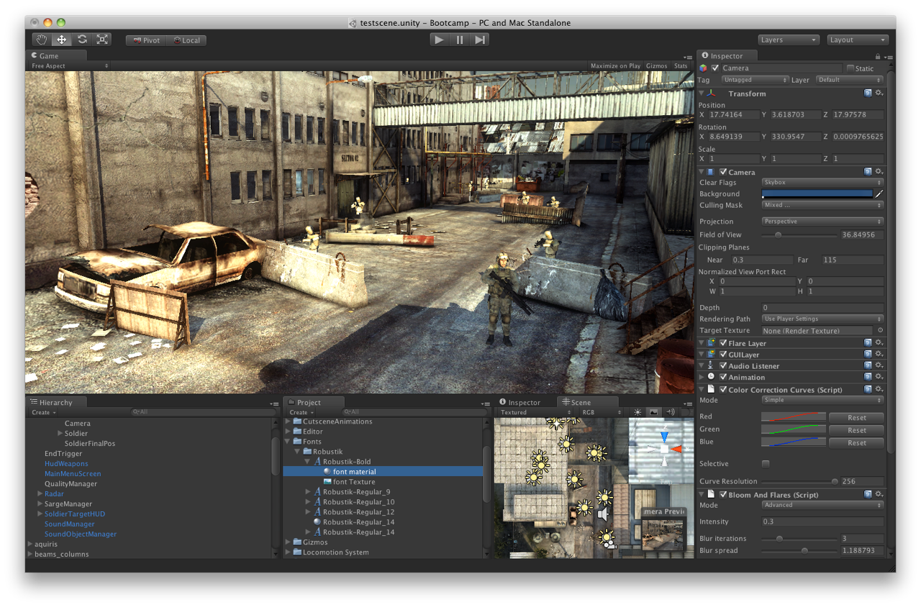
Unity
Laufzeit- und Entwicklungsumgebung für Spiele
Crossplattform (15 Plattformen)
Version 1.0 Juni 2005
Aktuell Version 5.3.1
Notes:
Bietet Graphikrendering auf der Basis von OpenGL und / oder Direct 3D (Je nach Plattform)
Aktuelle Beleuchtungsmodelle wie Bumpmapping, Shadowmaps, und weitere werden unterstützt
Animationen, Sound, Physik, AI, Scripting, Netzwerk, etc wird alles InHouse unterstüzt
Erweiterungen (Terrainbuilder, Partikeleffekte, etc) als Plugins Verfügbar
Assetstore als grosse Datenbank im Web
-- etc….

Slide 6
CAVE
Cave Automatic Virtual Environment

Slide 7
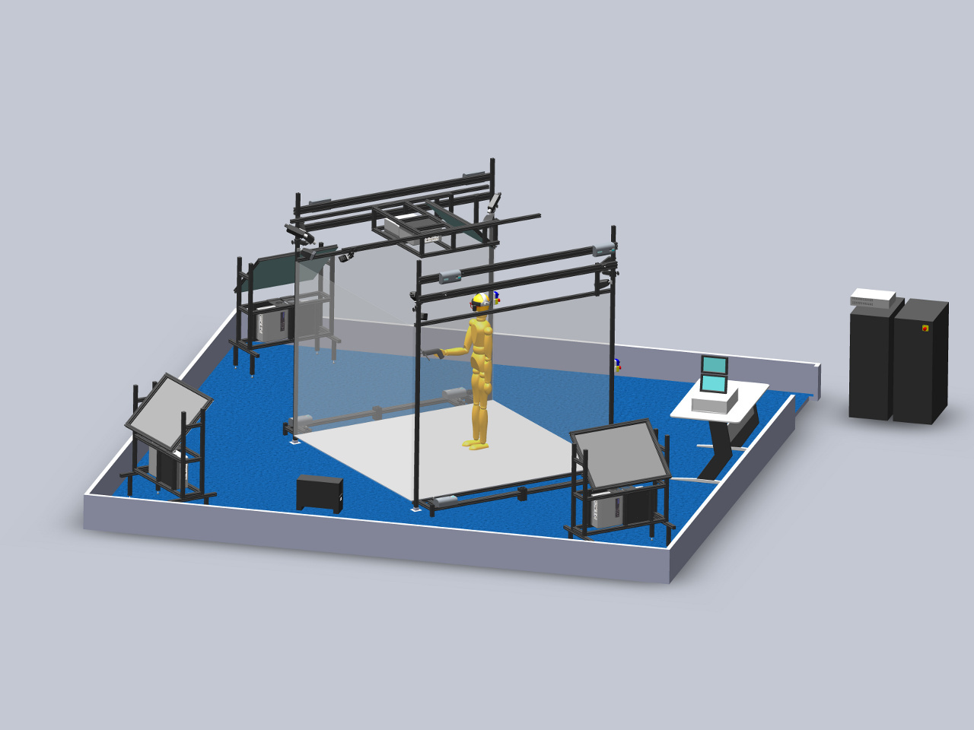
CAVE
Entwicklung 1992, University of Illinois Chicago
Anwendungsbeispiele CAD, Konstruktion, Simulation, Forschung, Unterhaltung
Erweiterbar mit haptischen Elementen, Bewegungstracking, 3D Sound System
BFH CAVE mit Clustern (bisher), passiv Stereo und drei Seitenwände sowie Boden
Notes:
Entwicklet von Kunstprofessor Daniel Sandin und den Informatikern Tom DeFanti und Carolina Cruz-Neira

Slide 8
WorldViz & VRPN

Slide 9
WorldViz & VRPN
WorldViz als Anbieter des Infrarot-Trackingssystems im CAVE der BFH
System aus Hardware
Kameras, Infrarotdevices (Wand, Eyes)
und Software
PPT Real Time Motion Tracking System
Virtual-Reality Peripheral Network
Plattformunabhängiges Protokoll für VR-Eingabegeräte
WorldViz bringt einen VRPN Server
HIER FEHLT NOCH WAS
Notes:
WorldViz: Amerikanisches Unternehmen, gegründet 2002.
Grosser Anbieter, Kunden wie Stanford Uni, Universität of California, US Army, Uni Zürich / ETH

Slide 10
Vorarbeit Projekt 2

Slide 13
Visualisierter CAVE

Slide 14
Demo Apps

